Slide 1
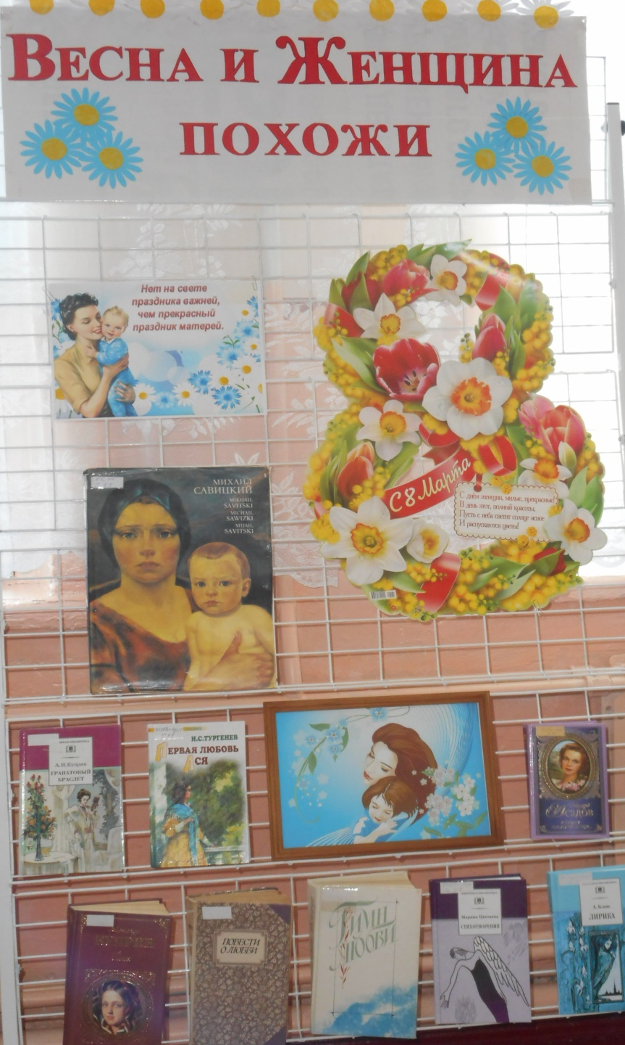
К международному женскому дню
Дарите женщинам цветы
Гривенская сельская библиотека
2021 год

